Slide 1
String Matching
Nhóm 7
- Bùi Long Vũ - 20520350
- Nguyễn Trần Phước Lộc

Slide 2
Mục Lục
Giới Thiệu
Brute – Force
Knuth – Morris – Pratt (KMP)
Rabin – Karp
Tài Liệu Tham Khảo
Quizz
Homework

Slide 3
Giới Thiệu

Slide 4
Giới Thiệu
String matching – Substring search: tìm kiếm chuỗi con.
Bài toán: Tìm kiếm chuỗi con gồm M ký tự trong 1 văn bản gồm N ký tự (M < N).
INPUT:
1 chuỗi con cần tìm (pat).
1 văn bản (txt).
OUTPUT:
Vị trí con trỏ , trỏ tới vị trí đầu tiên của chuỗi pat trong văn bản txt.
Nhóm 7

Slide 5
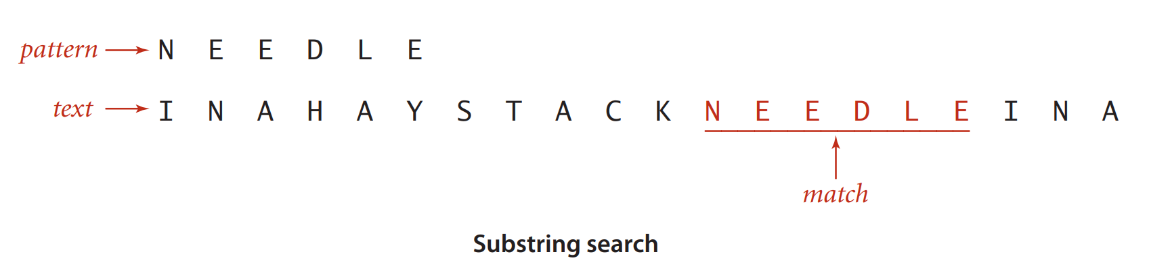
Giới Thiệu
OUTPUT: 11
Nếu không tồn tại pat, trả về N.
0 1 2 3 4 5 6 7 8 9 10 11 12 13 14 15 16 17 18 19
Nhóm 7

Slide 6
Giới Thiệu
Một Vài Ứng Dụng Của Substring Search
Nhận dạng các mẫu thư Spam (Lọc thư rác).
Phát hiện đạo văn.
Trình kiểm tra chính tả.
Tìm kiếm trong hệ thống CSDL lớn.
Pháp y kỹ thuật số(digital forensics).
Giám sát điện tử (Electronic surveilance).
Screen scrapping (gần tương tự Crawling data).
Tin sinh học và giải trình tự DNA.
Hệ thống phát hiện xâm nhập.
Nhóm 7

Slide 7
Brute – Force in Substring Search
Nhóm 7

Slide 8
BRUTE – FORCE IN SUBSTRING SEARCH
Ý tưởng: Kiểm tra mỗi vị trí mà pat có thể xuất hiện trong văn bản. Dùng i trỏ vào văn bản txt và j trỏ vào mẫu pat. Với mỗi giá trị của i, đặt lại j = 0 và tăng j cho tới khi tìm thấy chuỗi khớp với pat hoặc j = M.
Nếu tới vị trí cuối của văn bản txt (i = N – M + 1) mà vẫn chưa tìm thấy pat, trả về N.
Nhóm 7

Slide 9
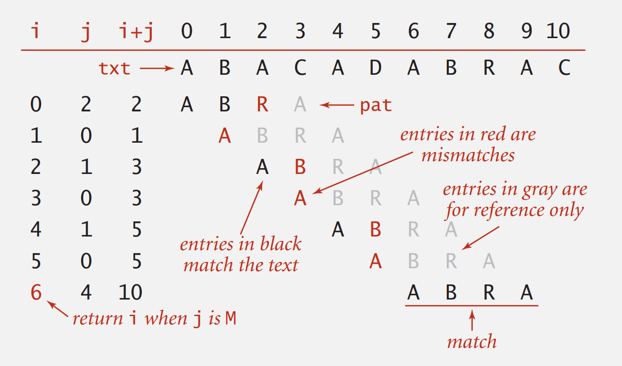
BRUTE – FORCE IN SUBSTRING SEARCH
Nhóm 7
Minh họa giải thuật brute-force
Độ phức tạp ~ N*M
Notes:
Độ phức tạp được giải thishc ở silde sau

Slide 10
BRUTE – FORCE IN SUBSTRING SEARCH
int brute_force_search(string pat, string txt)
{
int M = pat.length(), N = txt.length();
for (int i = 0; i <= N - M; i++) {
int j;
for (j = 0; j < M; j++){
if (txt[i + j] != pat[j]) break;
}
if (j == M) return i; // tìm xong
}
return N; // không tìm được
}
Nhóm 7

Slide 11
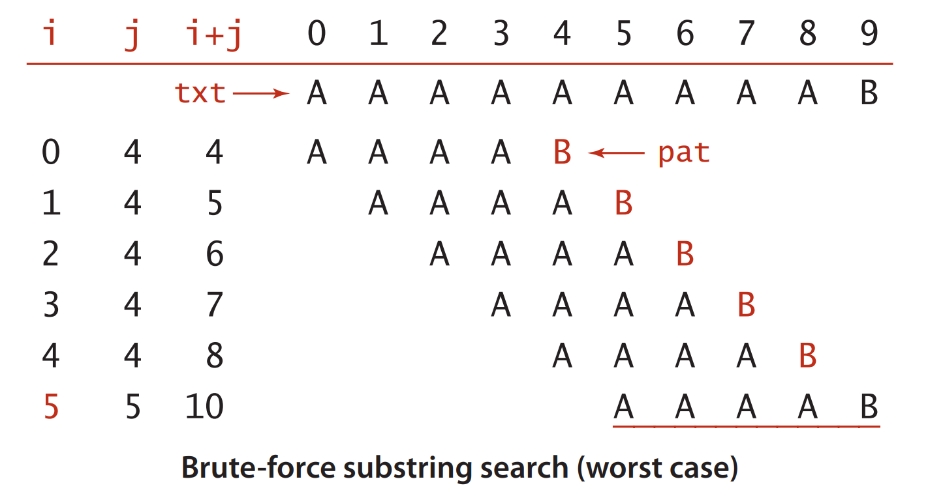
BRUTE – FORCE IN SUBSTRING SEARCH
Vấn Đề Của Brute – Force
Trường hợp tệ nhất:
Tốn rất nhiều thao tác trong khâu so sánh các kí tự. (backup)
Văn bản nhị phân.
Nhóm 7
Notes:
Tệ nhất là khi phải so sánh m-1 kí tự, và đến kí tự cuối cùng thì không phải. Ta phải làm điều này khoảng n lần (xét n >> m)

Slide 12
Knuth – Morris – Pratt
Nhóm 7

Slide 13
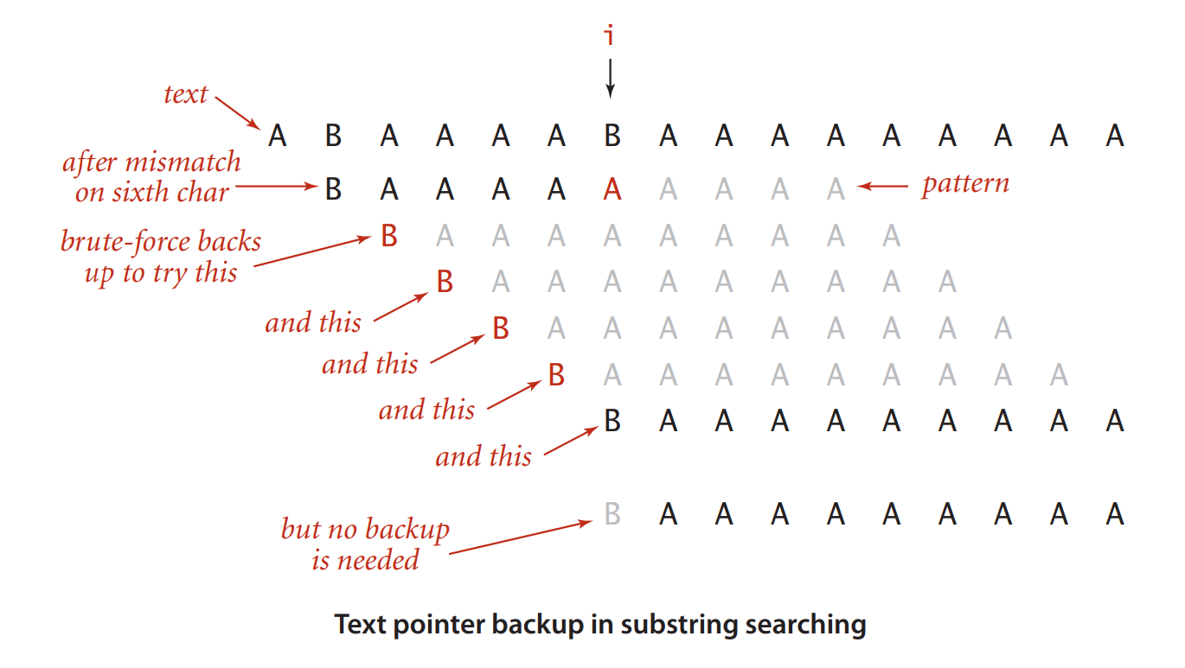
KNUTH – MORRIS – PRATT (KMP)
Ý tưởng: Không backup những ký tự đã từng xét.
Xét TH sau với Brute-Force:
Vậy, thay vì đặt i = i + 1. Chỉ cần đặt lại j = 0 khi txt[i] != pat[j] và tiếp tục so sánh.
Nhóm 7
Notes:
Có bạn nào thắc mắc gì không?Với ví dụ trên đã minh chứng chỉ cần bỏ qua những kí tự đã xét sẽ tìm thấy pattern.
Nếu bạn không đồng tình. Cho mình 1 ví dụ.

Slide 14
KNUTH – MORRIS – PRATT (KMP)
Xét trường hợp: A A B A A B A A A A
Pattern: A A B A A A
Vậy, vấn đề cốt lõi của giải thuật KMP là cách tìm vị trí con trỏ i trỏ tới văn bản txt sau mỗi lần bắt đầu lại quá trình đối sánh (mà vẫn đảm bảo không backup những ký không cần thiết)
Ý tưởng nguyên thủy của KMP cũng dựa trên quy hoạch động. Dùng 1 bảng nhớ tạm.
Nhóm 7

Slide 15
KNUTH – MORRIS – PRATT (KMP)
A A B A A B A A A A
A A B A A A
A A B A A B A A A A
A A B C D
Trong brute force, khi xét tới 1 cặp ký tự không khớp, việc gán i = i+1 giống như chúng ta đang trượt pattern sang bên phải. Khi trượt như vậy, chúng ta xét qua cặp A A B là phần mở đầu của pattern
Nhóm 7

Slide 16
KNUTH – MORRIS – PRATT (KMP)
A A B A A B A A A A
A A B A A A
Trong brute force, khi xét tới 1 cặp ký tự không khớp, việc gán i = i+1 giống như chúng ta đang trượt pattern sang bên phải. Khi trượt như vậy, chúng ta xét qua cặp A A B là phần mở đầu của pattern
Nhóm 7

Slide 17
KNUTH – MORRIS – PRATT (KMP)
A A B A A B A A A A
A A B A A A
Trong brute force, khi xét tới 1 cặp ký tự không khớp, việc gán i = i+1 giống như chúng ta đang trượt pattern sang bên phải. Khi trượt như vậy, chúng ta xét qua cặp A A B là phần mở đầu của pattern
Nhóm 7

Slide 18
KNUTH – MORRIS – PRATT (KMP)
A A B A A B A A A A
A A B A A A
Trong brute force, khi xét tới 1 cặp ký tự không khớp, việc gán i = i+1 giống như chúng ta đang trượt pattern sang bên phải. Khi trượt như vậy, chúng ta xét qua cặp A A B là phần mở đầu của pattern
Nhóm 7

Slide 19
KNUTH – MORRIS – PRATT (KMP)
Xét trường hợp: A A B A A B A A A A (txt)
Pattern: A A B A A A (pat)
Nhận xét: trường hợp này xảy ra khi trong chuỗi con không khớp đã xét (AABAAB) có chứa một phân đoạn con (AAB) giống với phân đoạn đầu tiên trong mẫu pat.
Khi đó, ta so sánh txt[5] và pat[2]
Dễ thấy trong pat có cặp phân đoạn con giống nhau nằm ở 2 đầu là A A
Pattern: A A B A A A
Nhóm 7

Slide 20
KNUTH – MORRIS – PRATT (KMP)
Xét trường hợp: A A B A A B A A A A (txt)
Pattern: A A B A A A (pat)
Cặp A A này là một chuỗi con trùng nhau vừa là tiền tố vừa là hậu tố của mẫu.
Vậy,chỉ cần chuyển j = 3 ( liền sau A A).
Làm sao để biết có bao nhiêu cặp chuỗi con trùng nhau vừa là prefix lẫn suffix?
Nhóm 7

Slide 21
KNUTH – MORRIS – PRATT (KMP)
Xét trường hợp: A A B A A B A A A A (txt)
Pattern: A A B A A A (pat)
Tạo 1 mảng tạm table và lưu giữ giá trị các cặp trùng là prefix/suffix
Table: 0 1 0 1 2 2
Pattern: A A B A A A
Nhóm 7

Slide 22
KNUTH – MORRIS – PRATT (KMP)
Xét trường hợp: A A B A A B A A A A
Pattern: A A B A A A
Table: 0 1 0 1 2 2
i = 5, j = 5
txt[i] != pat[j]
j = table[j-1] = 2 (trả về vị trí ngay sau max substring là prefix/suffix : A A)
Txt[i] == pat[j]
…
Nhóm 7

Slide 23
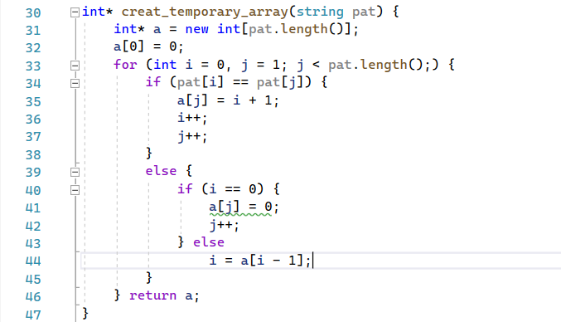
KNUTH – MORRIS – PRATT (KMP)
Xét trường hợp: A A B A A B A A A A
Pattern: A A B A A A
Table: 0 1 0 1 2 2
Nhóm 7

Slide 24
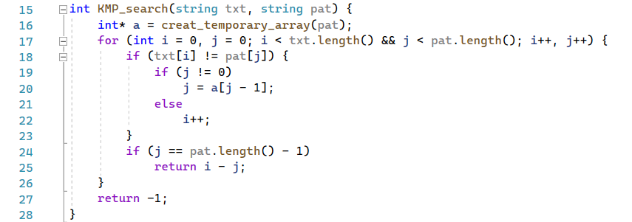
KNUTH – MORRIS – PRATT (KMP)
Xét trường hợp: A A B A A B A A A A
Pattern: A A B A A A
Table: 0 1 0 1 2 2
Nhóm 7

Slide 25
KNUTH – MORRIS – PRATT (KMP)
Xét trường hợp: A A B A A B A A A A
Pattern: A A B A A A
Table: 0 1 0 1 2 2
Độ phức tạp để tạo mảng tạm: O(M)
Độ phức tạp để so khớp mẫu: O(N)
Độ phức tạp KMP: O(M+N)
Nhóm 7

Slide 26
Rabin - Karp
Nhóm 7

Slide 27
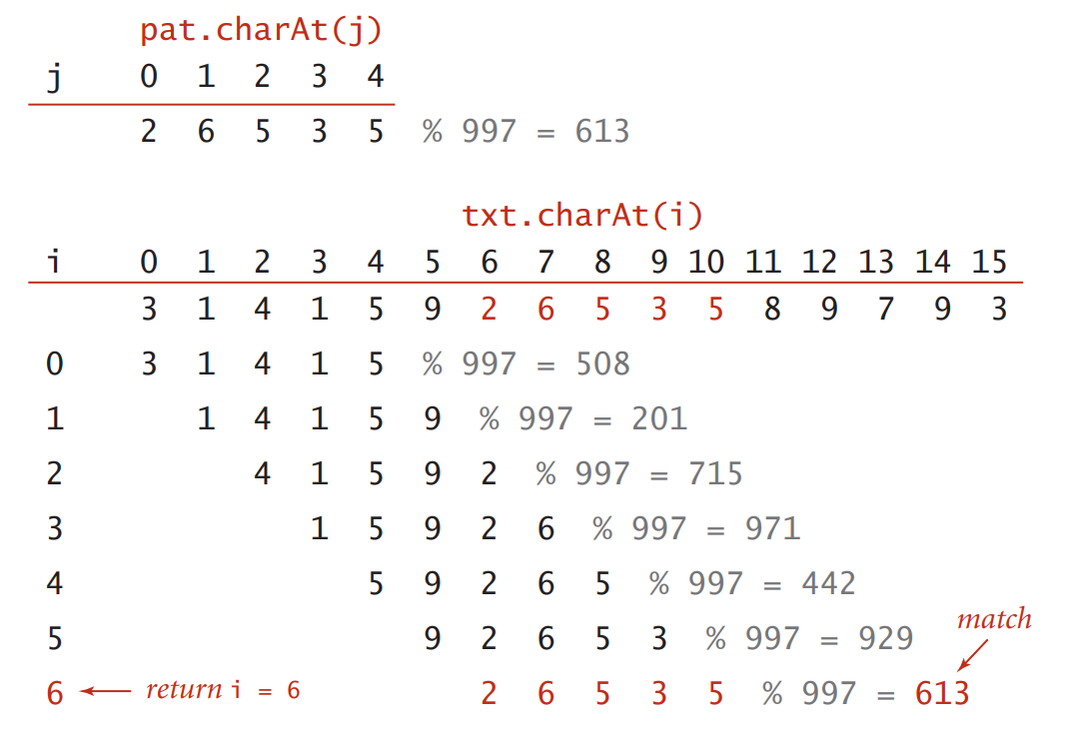
RABIN - KARP
Ý tưởng: tạo 1 hàm băm cho mẫu pat, và thực hiện tìm kiếm với hàm băm tương tự cho mỗi chuỗi con độ dài M trong văn bản txt. Nếu thấy 1 chuỗi con có giá trị băm bằng với pat, ta bắt đầu so khớp.
Nhóm 7
Notes:
Triển khai cơ bản của cách này sẽ chậm hơn cả bruteforce vì chi phí để tìm và tính toán hàm băm còn cao hơn chi phí so sánh các kí tự.
Nhưng, rabin karp đã có 1 cách để khiến hàm băm vẫn nhanh, tim ftheo thời gian tuyến tính.

Slide 28
RABIN - KARP
Tìm 1 hàm băm của pat[0,…, M-1]. Hàm này sẽ chuyển M kí tự của pat thành 1 số dựa trên R số nguyên được quy ước cho các kí tự của pat. Tính giá trị băm của pat.
Với mỗi giá trị i, tìm giá trị băm của txt[i,…, i+M-1]. Sử dụng hàm băm của pat
Hash pat = txt substring hash => so khớp 2 chuỗi
Nhóm 7
Notes:
Triển khai cơ bản của cách này sẽ chậm hơn cả bruteforce vì chi phí để tìm và tính toán hàm băm còn cao hơn chi phí so sánh các kí tự.
Nhưng, rabin karp đã có 1 cách để khiến hàm băm vẫn nhanh, tim ftheo thời gian tuyến tính.

Slide 29
RABIN - KARP
Làm sao tìm được 1 hàm băm phù hợp?
Modular hashing . Lấy phần dư sau khi chia cho Q. (Q là kích thước ta chọn cho bảng băm, 1 số nguyên bất kỳ).
h(ABC) = X
Chọn Q?
Q = 1 số nguyên tố ngẫu nhiên, giá trị càng lớn càng tốt (tránh tràn - overflow)
Nhóm 7
Notes:
Triển khai cơ bản của cách này sẽ chậm hơn cả bruteforce vì chi phí để tìm và tính toán hàm băm còn cao hơn chi phí so sánh các kí tự.
Nhưng, rabin karp đã có 1 cách để khiến hàm băm vẫn nhanh, tim ftheo thời gian tuyến tính.

Slide 30
RABIN - KARP
Q = 997.
Pattern sau khi hash: 26535 (int)
Nhóm 7
Notes:
kiểu sau khi hash thành int

Slide 31
RABIN - KARP
Điều gì xảy ra khi M lớn ?
M = 100, M = 1000 ?
Nhóm 7
Notes:
Triển khai cơ bản của cách này sẽ chậm hơn cả bruteforce vì chi phí để tìm và tính toán hàm băm còn cao hơn chi phí so sánh các kí tự.
Nhưng, rabin karp đã có 1 cách để khiến hàm băm vẫn nhanh, tim ftheo thời gian tuyến tính.

Slide 32
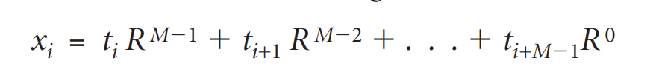
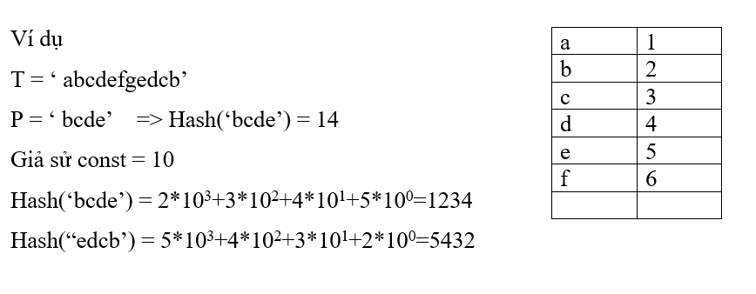
RABIN - KARP
Phương pháp Horner => Hàm băm => giá trị băm
Nhóm 7
Notes:
Triển khai cơ bản của cách này sẽ chậm hơn cả bruteforce vì chi phí để tìm và tính toán hàm băm còn cao hơn chi phí so sánh các kí tự.
Nhưng, rabin karp đã có 1 cách để khiến hàm băm vẫn nhanh, tim ftheo thời gian tuyến tính.

Slide 33
RABIN - KARP
Phương pháp Horner => Hàm băm => giá trị băm
Nhóm 7
Notes:
Triển khai cơ bản của cách này sẽ chậm hơn cả bruteforce vì chi phí để tìm và tính toán hàm băm còn cao hơn chi phí so sánh các kí tự.
Nhưng, rabin karp đã có 1 cách để khiến hàm băm vẫn nhanh, tim ftheo thời gian tuyến tính.

Slide 34
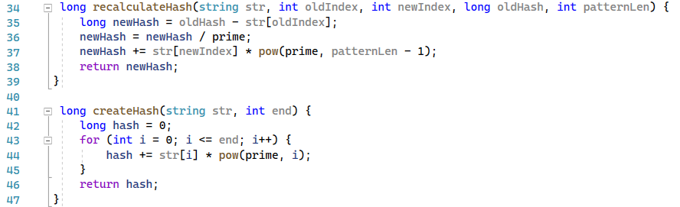
RABIN - KARP
Nhóm 7
Notes:
Triển khai cơ bản của cách này sẽ chậm hơn cả bruteforce vì chi phí để tìm và tính toán hàm băm còn cao hơn chi phí so sánh các kí tự.
Nhưng, rabin karp đã có 1 cách để khiến hàm băm vẫn nhanh, tim ftheo thời gian tuyến tính.

Slide 35
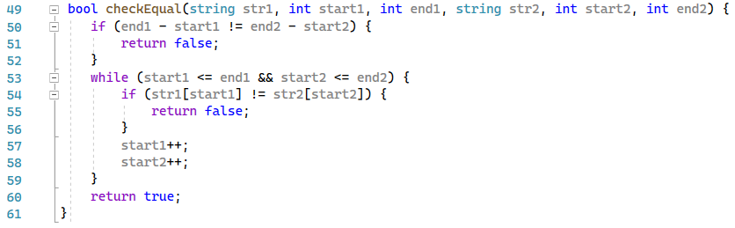
RABIN - KARP
Nhóm 7
Notes:
Triển khai cơ bản của cách này sẽ chậm hơn cả bruteforce vì chi phí để tìm và tính toán hàm băm còn cao hơn chi phí so sánh các kí tự.
Nhưng, rabin karp đã có 1 cách để khiến hàm băm vẫn nhanh, tim ftheo thời gian tuyến tính.

Slide 36
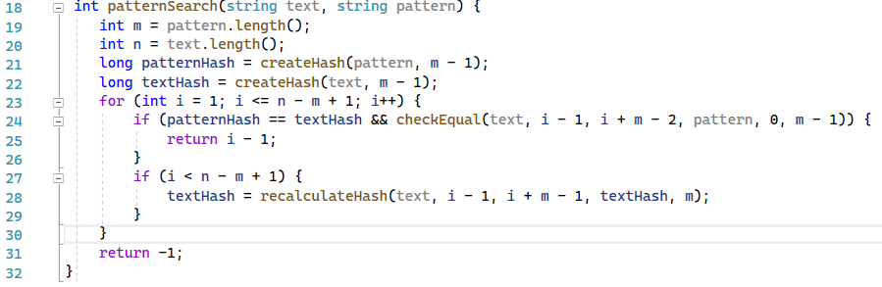
RABIN - KARP
Nhóm 7
Notes:
Triển khai cơ bản của cách này sẽ chậm hơn cả bruteforce vì chi phí để tìm và tính toán hàm băm còn cao hơn chi phí so sánh các kí tự.
Nhưng, rabin karp đã có 1 cách để khiến hàm băm vẫn nhanh, tim ftheo thời gian tuyến tính.

Slide 37
Tài Liệu Tham Khảo
Nhóm 7

Slide 38
Tài Liệu Tham Khảo
Sedgewick, R., Wayne, K. (2011). Algorithms, 4th Edition.. Addison-Wesley. ISBN: 978-0-321-57351-3
Thomas H. Cormen, Charles E. Leiserson, Ronald L. Rivest, and Clifford Stein. 2009. Introduction to Algorithms, Third Edition (3rd. ed.). The MIT Press.
Alfred V. Aho, John E. Hopcroft, and Jeffrey Ullman. 1983. Data Structures and Algorithms (1st. ed.). Addison-Wesley Longman Publishing Co., Inc., USA.
LeetCode
Hackerank
Nhóm 7
Notes:
0000120120
012301200

Slide 39
QUIZZ
Nhóm 7

Slide 40
QUIZZ
Tìm mảng tạm lưu các cặp prefix, suffix của các pattern sau:
abcdabeabf
aaaabaacd
Nhóm 7
Notes:
0000120120
012301200

Slide 41
SOLVE HOMEWORK
Nhóm 7

Slide 42
HOMEWORK
Câu 1.1
Index: i
Pattern: a a a a b a a c d
Table: 0
Nhóm 7
Notes:
0000120120
012301200

Slide 43
HOMEWORK
Index: i j
Pattern: a a a a b a a c d
Table: 0 1
Vì Pattern [i] = Pattern [j] nên :
Table [ j ] = i + 1
i++ và j++
Nhóm 7
Notes:
0000120120
012301200

Slide 44
HOMEWORK
Index: i j
Pattern: a a a a b a a c d
Table: 0 1 2
Vì Pattern [i] = Pattern [j] nên :
Table [ j ] = i + 1
i++ và j++
Nhóm 7
Notes:
0000120120
012301200

Slide 45
HOMEWORK
Index: i j
Pattern: a a a a b a a c d
Table: 0 1 2 3
Vì Pattern [i] = Pattern [j] nên :
Table [ j ] = i + 1
i++ và j++
Nhóm 7
Notes:
0000120120
012301200

Slide 46
HOMEWORK
Index: i j
Pattern: a a a a b a a c d
Table: 0 1 2 3
Index of Table: 0 1 2 3 4 5 6 7 8
Vì Pattern [i] != Pattern [j] , xét i:
Vì i != 0 nên i = table [i-1] = table [3 - 1] = table [2] = 2;
Nhóm 7
Notes:
0000120120
012301200

Slide 47
HOMEWORK
Index: i j
Pattern: a a a a b a a c d
Table: 0 1 2 3
Index of Table: 0 1 2 3 4 5 6 7 8
Vì Pattern [i] != Pattern [j] , xét i:
Vì i != 0 nên i = table [i-1] = table [2 - 1] = table [1] = 1;
Nhóm 7
Notes:
0000120120
012301200

Slide 48
HOMEWORK
Index: i j
Pattern: a a a a b a a c d
Table: 0 1 2 3
Index of Table: 0 1 2 3 4 5 6 7 8
Vì Pattern [i] != Pattern [j] , xét i:
Vì i != 0 nên i = table [i-1] = table [1 - 1] = table [0] = 0;
Nhóm 7
Notes:
0000120120
012301200

Slide 49
HOMEWORK
Index: i j
Pattern: a a a a b a a c d
Table: 0 1 2 3 0
Index of Table: 0 1 2 3 4 5 6 7 8
Vì Pattern [i] != Pattern [j] , xét i:
Vì i == 0 nên table [j] = 0 và j++
Nhóm 7
Notes:
0000120120
012301200

Slide 50
HOMEWORK
Index: i j
Pattern: a a a a b a a c d
Table: 0 1 2 3 0 1
Index of Table: 0 1 2 3 4 5 6 7 8
Vì Pattern [i] == Pattern [j] nên :
Table [ j ] = i + 1 = 1
i++ và j++
Nhóm 7
Notes:
0000120120
012301200

Slide 51
HOMEWORK
Index: i j
Pattern: a a a a b a a c d
Table: 0 1 2 3 0 1 2
Index of Table: 0 1 2 3 4 5 6 7 8
Vì Pattern [i] == Pattern [j] nên :
Table [ j ] = i + 1 = 2
i++ và j++
Nhóm 7
Notes:
0000120120
012301200

Slide 52
HOMEWORK
Index: i j
Pattern: a a a a b a a c d
Table: 0 1 2 3 0 1 2
Index of Table: 0 1 2 3 4 5 6 7 8
Vì Pattern [i] != Pattern [j] , xét i:
Vì i != 0 nên i = table [i-1] = table [2 - 1] = table [1] = 1;
Nhóm 7
Notes:
0000120120
012301200

Slide 53
HOMEWORK
Index: i j
Pattern: a a a a b a a c d
Table: 0 1 2 3 0 1 2
Index of Table: 0 1 2 3 4 5 6 7 8
Vì Pattern [i] != Pattern [j] , xét i:
Vì i != 0 nên i = table [i-1] = table [1 - 1] = table [0] = 0;
Nhóm 7
Notes:
0000120120
012301200

Slide 54
HOMEWORK
Index: i j
Pattern: a a a a b a a c d
Table: 0 1 2 3 0 1 2 0
Index of Table: 0 1 2 3 4 5 6 7 8
Vì Pattern [i] != Pattern [j] , xét i:
Vì i == 0 nên table [ j ] = 0 và j++
Nhóm 7
Notes:
0000120120
012301200

Slide 55
HOMEWORK
Index: i j
Pattern: a a a a b a a c d
Table: 0 1 2 3 0 1 2 0 0
Index of Table: 0 1 2 3 4 5 6 7 8
Vì Pattern [i] != Pattern [j] , xét i:
Vì i == 0 nên table [ j ] = 0 và j++. Kết thúc
Nhóm 7
Notes:
0000120120
012301200

Slide 56
HOMEWORK
Câu 1.2
Index: i
Pattern: b c e e b c a d e e
Table: 0
Index of Table: 0 1 2 3 4 5 6 7 8 9
Nhóm 7

Slide 57
HOMEWORK
Câu 1.2
Index: i j
Pattern: b c e e b c a d e e
Table: 0 0
Index of Table: 0 1 2 3 4 5 6 7 8 9
Vì Pattern [i] != Pattern [j] , xét i:
Vì i == 0 nên table [ j ] = 0 và j++
Nhóm 7

Slide 58
HOMEWORK
Câu 1.2
Index: i j
Pattern: b c e e b c a d e e
Table: 0 0 0
Index of Table: 0 1 2 3 4 5 6 7 8 9
Vì Pattern [i] != Pattern [j] , xét i:
Vì i == 0 nên table [ j ] = 0 và j++
Nhóm 7

Slide 59
HOMEWORK
Câu 1.2
Index: i j
Pattern: b c e e b c a d e e
Table: 0 0 0 0
Index of Table: 0 1 2 3 4 5 6 7 8 9
Vì Pattern [i] != Pattern [j] , xét i:
Vì i == 0 nên table [ j ] = 0 và j++
Nhóm 7

Slide 60
HOMEWORK
Câu 1.2
Index: i j
Pattern: b c e e b c a d e e
Table: 0 0 0 0 1
Index of Table: 0 1 2 3 4 5 6 7 8 9
Vì Pattern [i] == Pattern [j] nên :
Table [ j ] = i + 1 = 1
i++ và j++
Nhóm 7

Slide 61
HOMEWORK
Câu 1.2
Index: i j
Pattern: b c e e b c a d e e
Table: 0 0 0 0 1 2
Index of Table: 0 1 2 3 4 5 6 7 8 9
Vì Pattern [i] == Pattern [j] nên :
Table [ j ] = i + 1 = 12
i++ và j++
Nhóm 7

Slide 62
HOMEWORK
Câu 1.2
Index: i j
Pattern: b c e e b c a d e e
Table: 0 0 0 0 1 2
Index of Table: 0 1 2 3 4 5 6 7 8 9
Vì Pattern [i] != Pattern [j] , xét i:
Vì i != 0 nên i = table [i-1] = table [2 - 1] = table [1] = 0;
Nhóm 7

Slide 63
HOMEWORK
Câu 1.2
Index: i j
Pattern: b c e e b c a d e e
Table: 0 0 0 0 1 2 0
Index of Table: 0 1 2 3 4 5 6 7 8 9
Vì Pattern [i] != Pattern [j] , xét i:
Vì i == 0 nên table [ j ] = 0 và j++
Nhóm 7

Slide 64
HOMEWORK
Câu 1.2
Index: i j
Pattern: b c e e b c a d e e
Table: 0 0 0 0 1 2 0 0
Index of Table: 0 1 2 3 4 5 6 7 8 9
Vì Pattern [i] != Pattern [j] , xét i:
Vì i == 0 nên table [ j ] = 0 và j++
Nhóm 7

Slide 65
HOMEWORK
Câu 1.2
Index: i j
Pattern: b c e e b c a d e e
Table: 0 0 0 0 1 2 0 0 0
Index of Table: 0 1 2 3 4 5 6 7 8 9
Vì Pattern [i] != Pattern [j] , xét i:
Vì i == 0 nên table [ j ] = 0 và j++
Nhóm 7

Slide 66
HOMEWORK
Câu 1.2
Index: i j
Pattern: b c e e b c a d e e
Table: 0 0 0 0 1 2 0 0 0 0
Index of Table: 0 1 2 3 4 5 6 7 8 9
Vì Pattern [i] != Pattern [j] , xét i:
Vì i == 0 nên table [ j ] = 0 và j++
Nhóm 7

Slide 67
Kết Thúc
Nhóm 7

